Slide 1
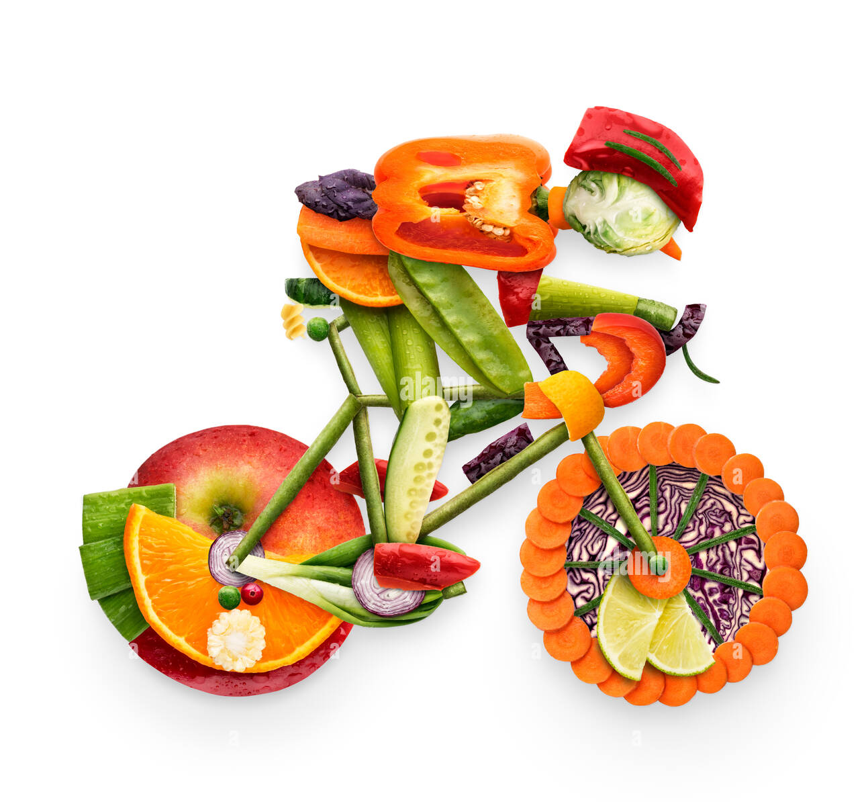
SPORT ET ALIMENTATION
Stéphanie Rey
Diététicienne Nutritionniste

Slide 2
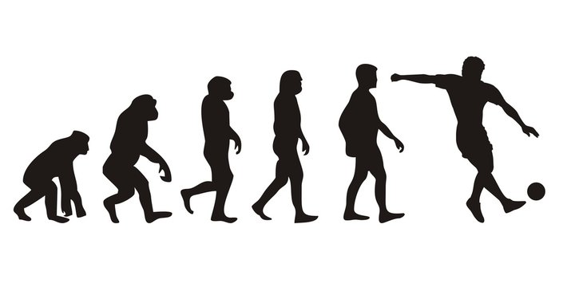



HISTOIRE DE L’ALIMENTATION DU SPORTIF
HISTORIQUE
400 – 300 avant J-C
Diversification de l’alimentation par Hippocrate.
800 – 700 avant J-C
Les athlètes avaient une alimentation qui dépendait du sport.
Mais régime végétarien puis carné :
* sauteurs => chèvre
* coureurs => taureau
* lutteurs => porc
Début du XXème siècle :
JO : demande cartésienne.
- évaluation de la dépense énergétique,
- étude du meilleur carburant pour le muscle (1920-1930)
- rôle de l’eau, des vitamines.

Slide 3

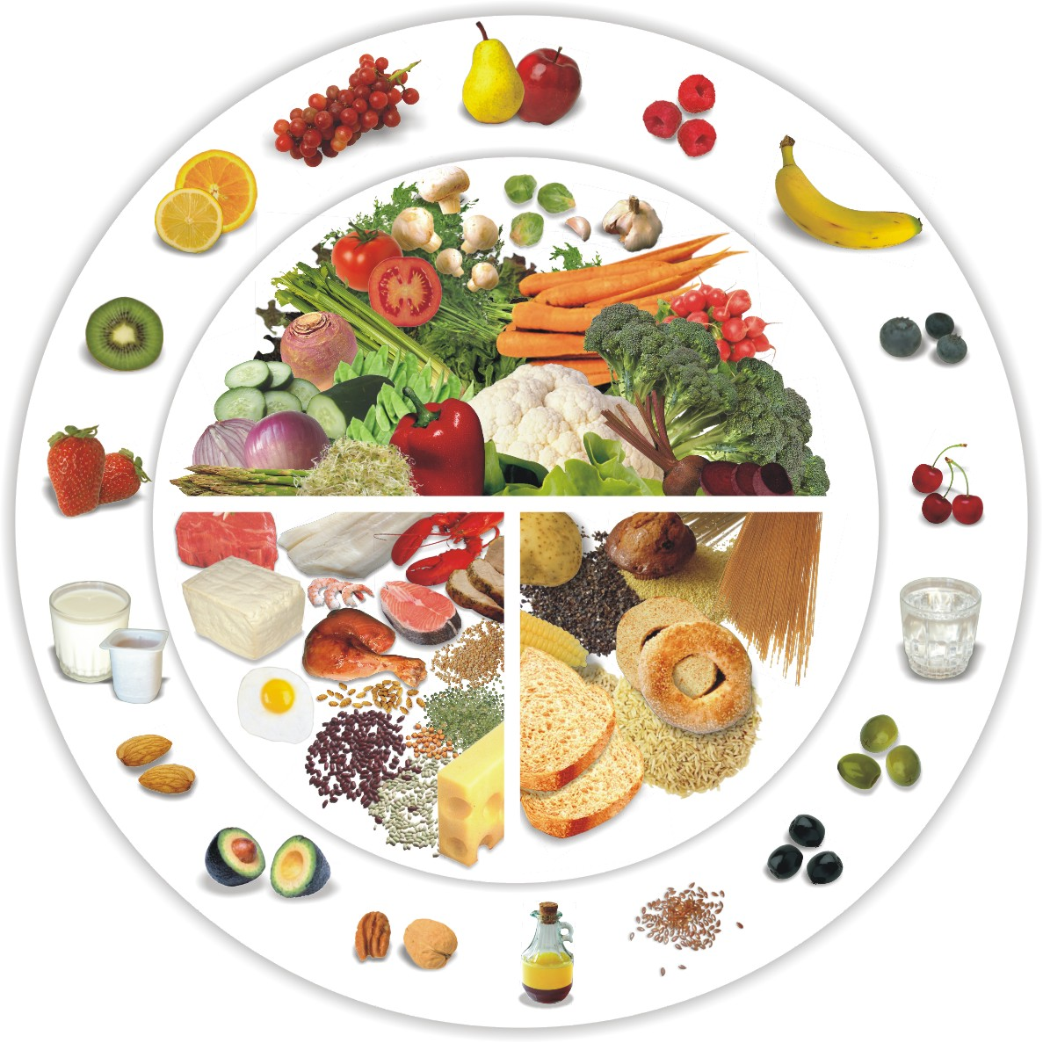

L’ALIMENTATION DU SPORTIF
Objectif : Bonne couverture des besoins nutritionnels pour être performant
Intensité de l'effort
Age
Sexe
Type de sport
Capital génétique
Durée de l'effort
Type d'activité
Type de l'effort
Niveau d'entrainement
Morphologie de l'athlète

Slide 4
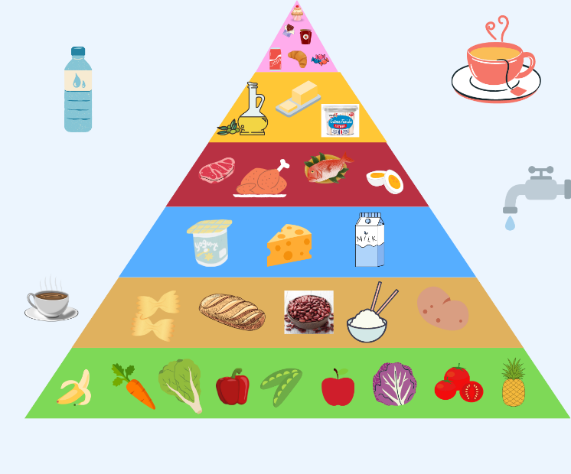
RAPPEL DES RÉFÉRENCES NUTRITIONNELLES POUR LA POPULATION GÉNÉRALE
Protéines = 15 à 20 % AET soit 0,83 g /kg/j
Lipides = 30 à 35% AET
Glucides = 50 à 55 % AET

Slide 5
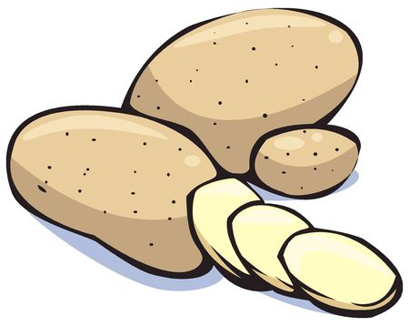
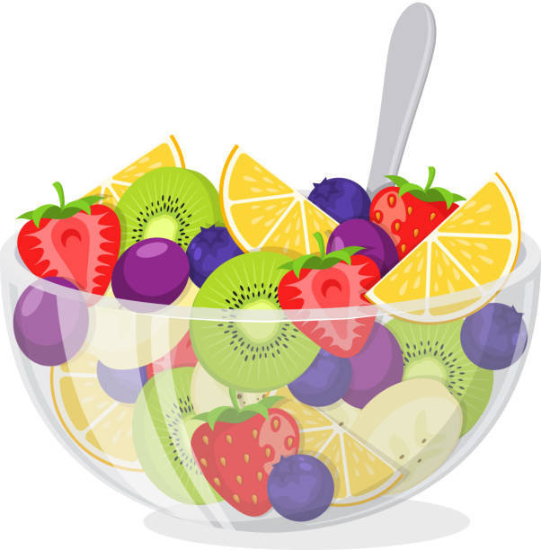

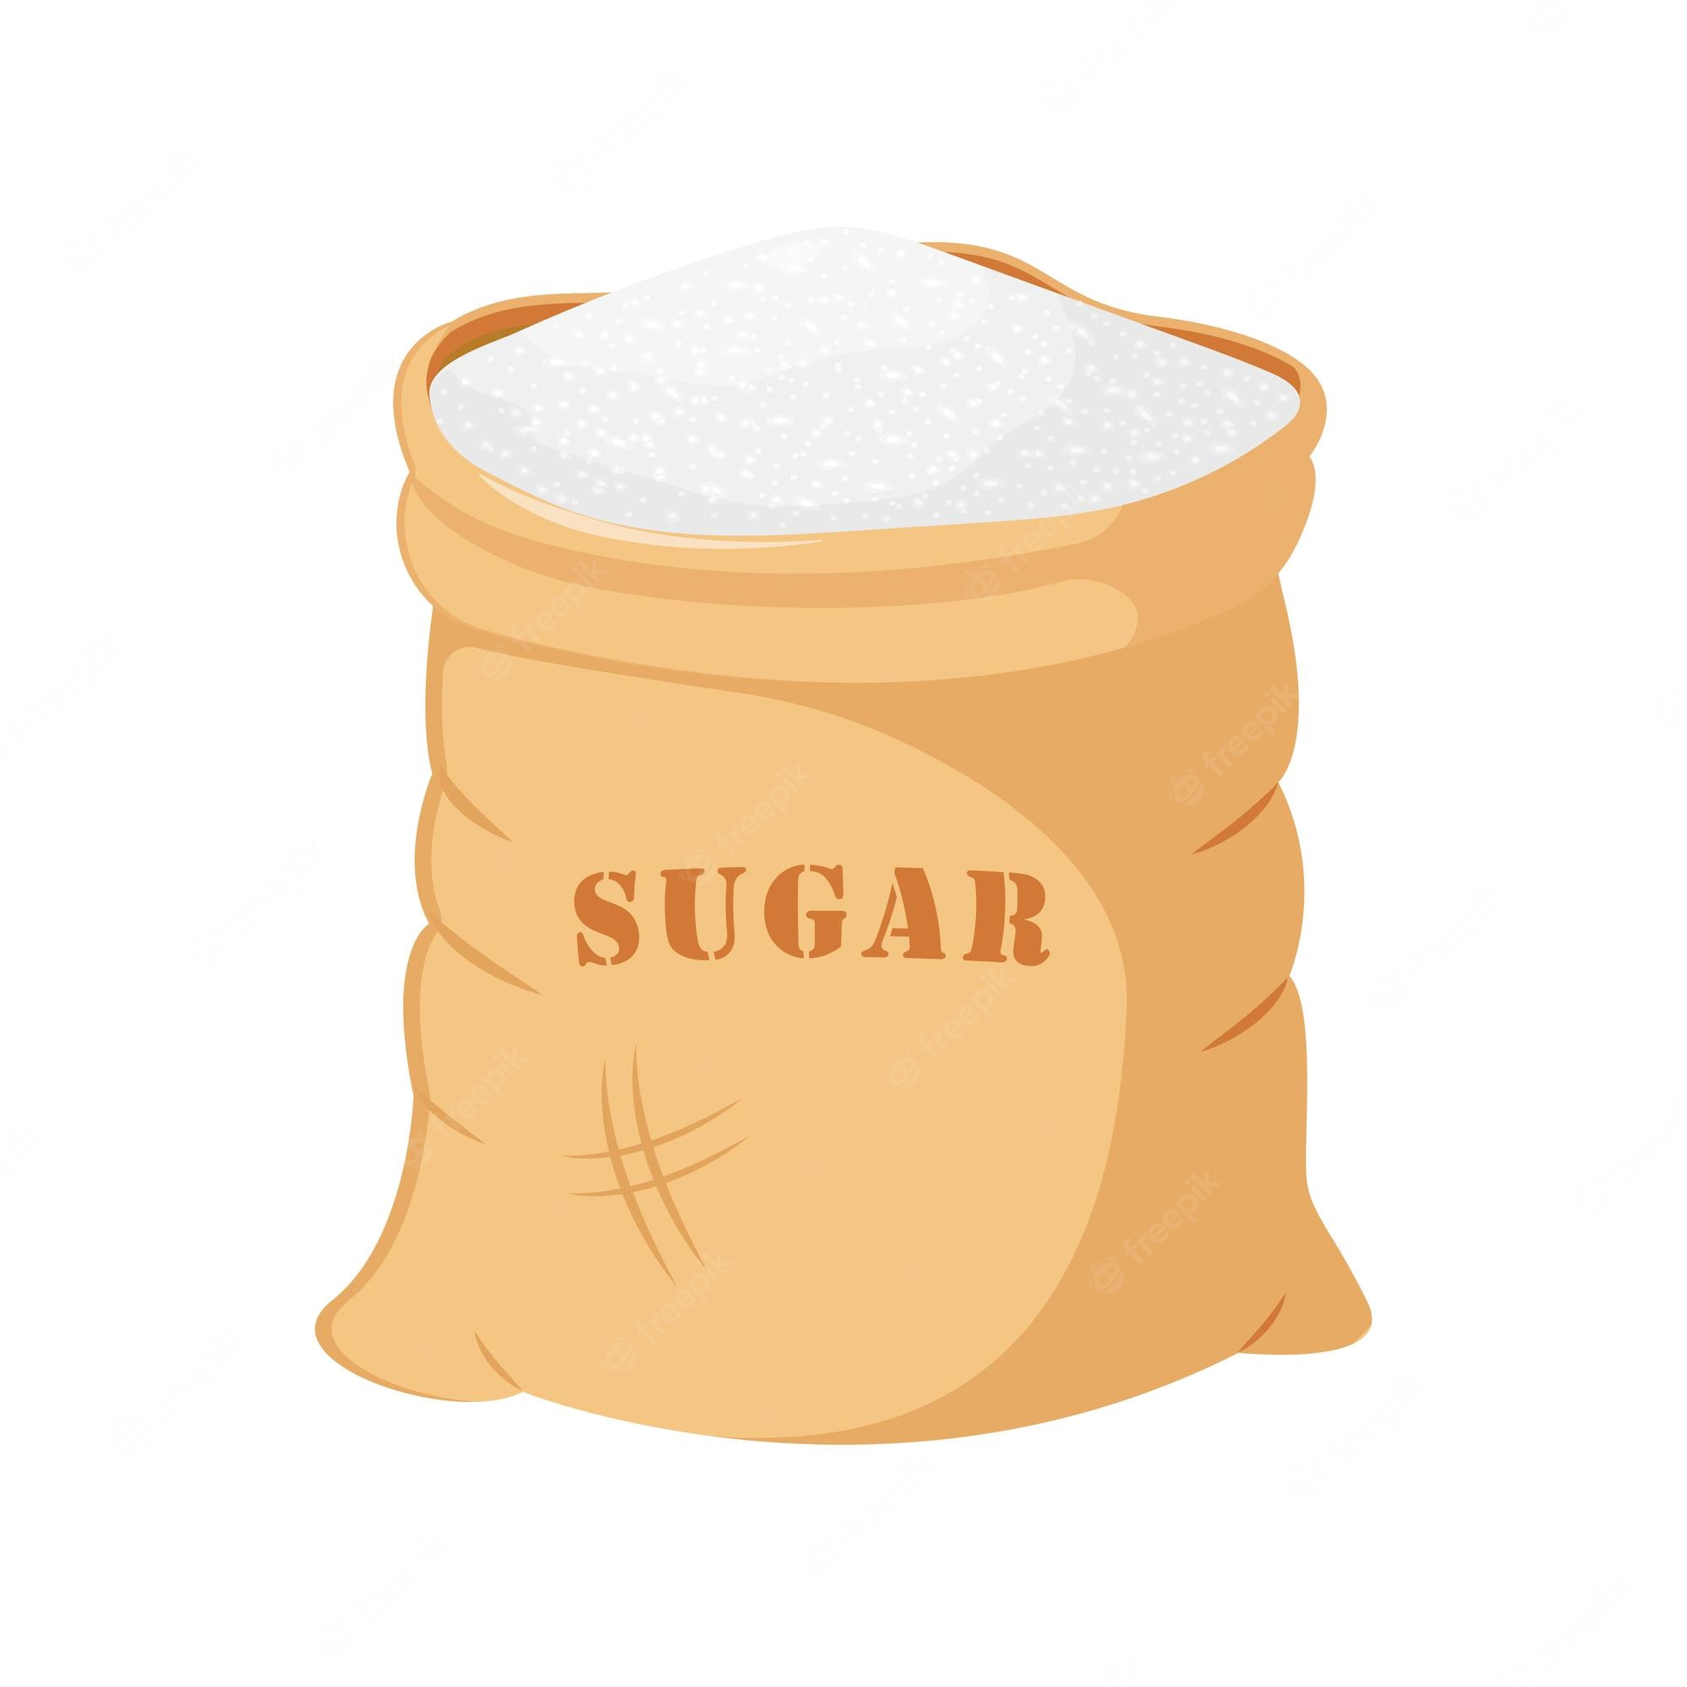
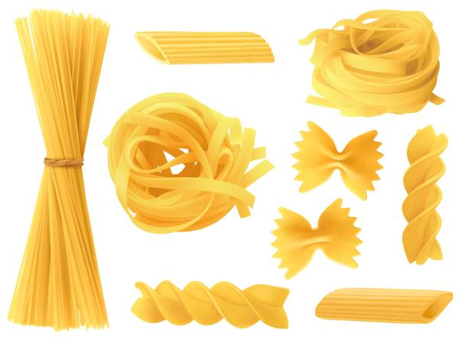

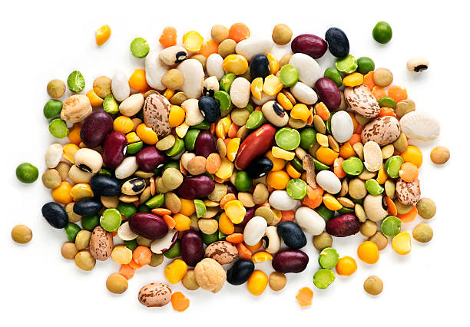
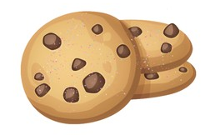
RÔLE DES MACRONUTRIMENTS
- LES GLUCIDES-
1er carburant de l'organisme - énergie
Les glucides complexes
Apport 80% indispensable à chaque repas quantité + ou - dégressive
Stock d’énergie sous forme de glycogène (foie + muscles)
Energie durable, assimilation lente 1H30 à 2h
2 à 3 fois / semaine légumineuses et privilégier produit semi complet, complet
Les glucides simples
Apport 20% indispensable si l’effort > à 1H30 et intense et en récupération
Énergie immédiate, assimilation rapide 15 à 20 min

Slide 6
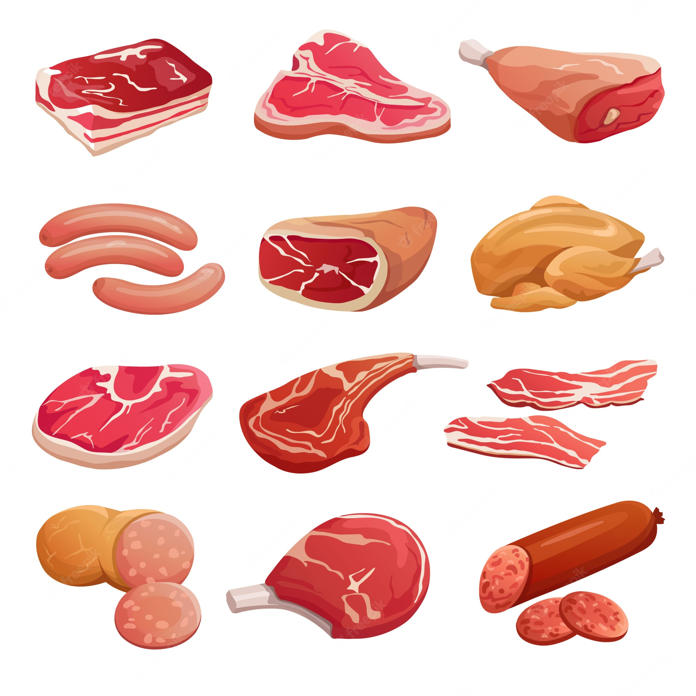

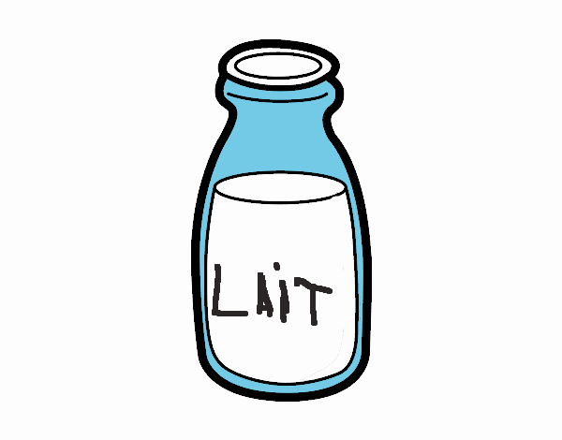



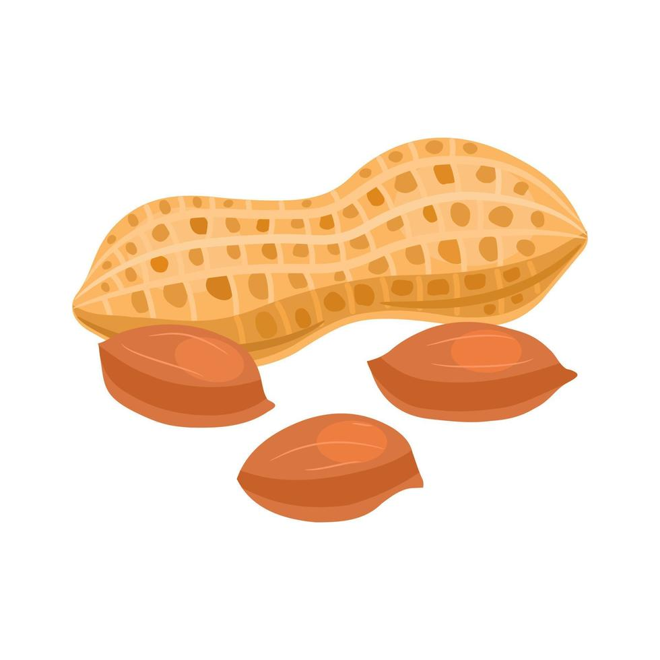
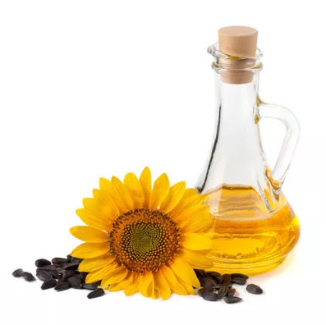
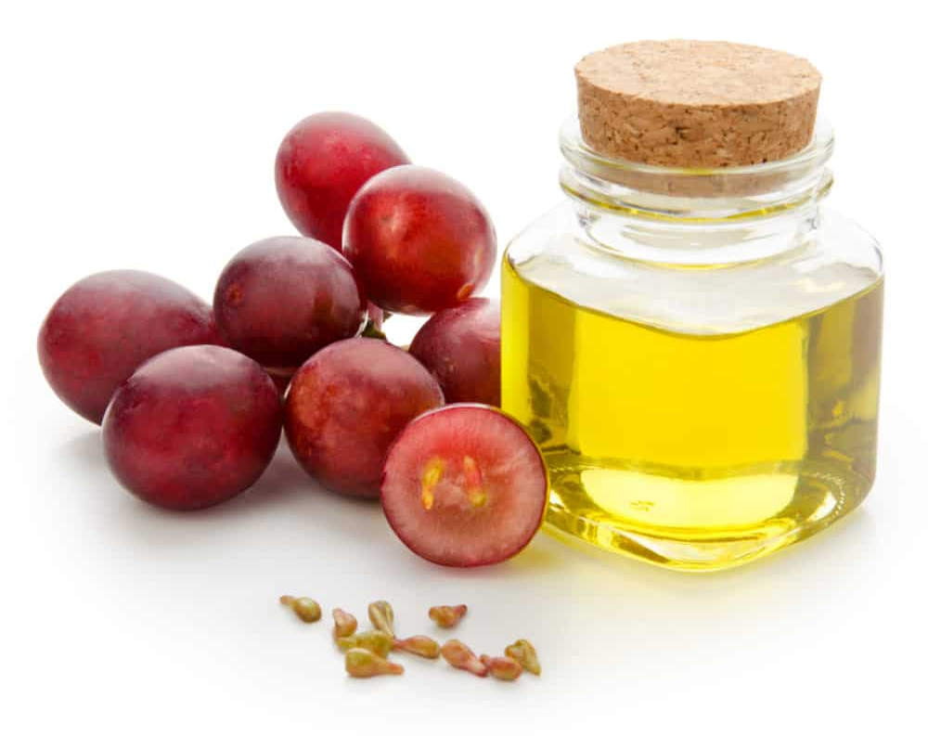
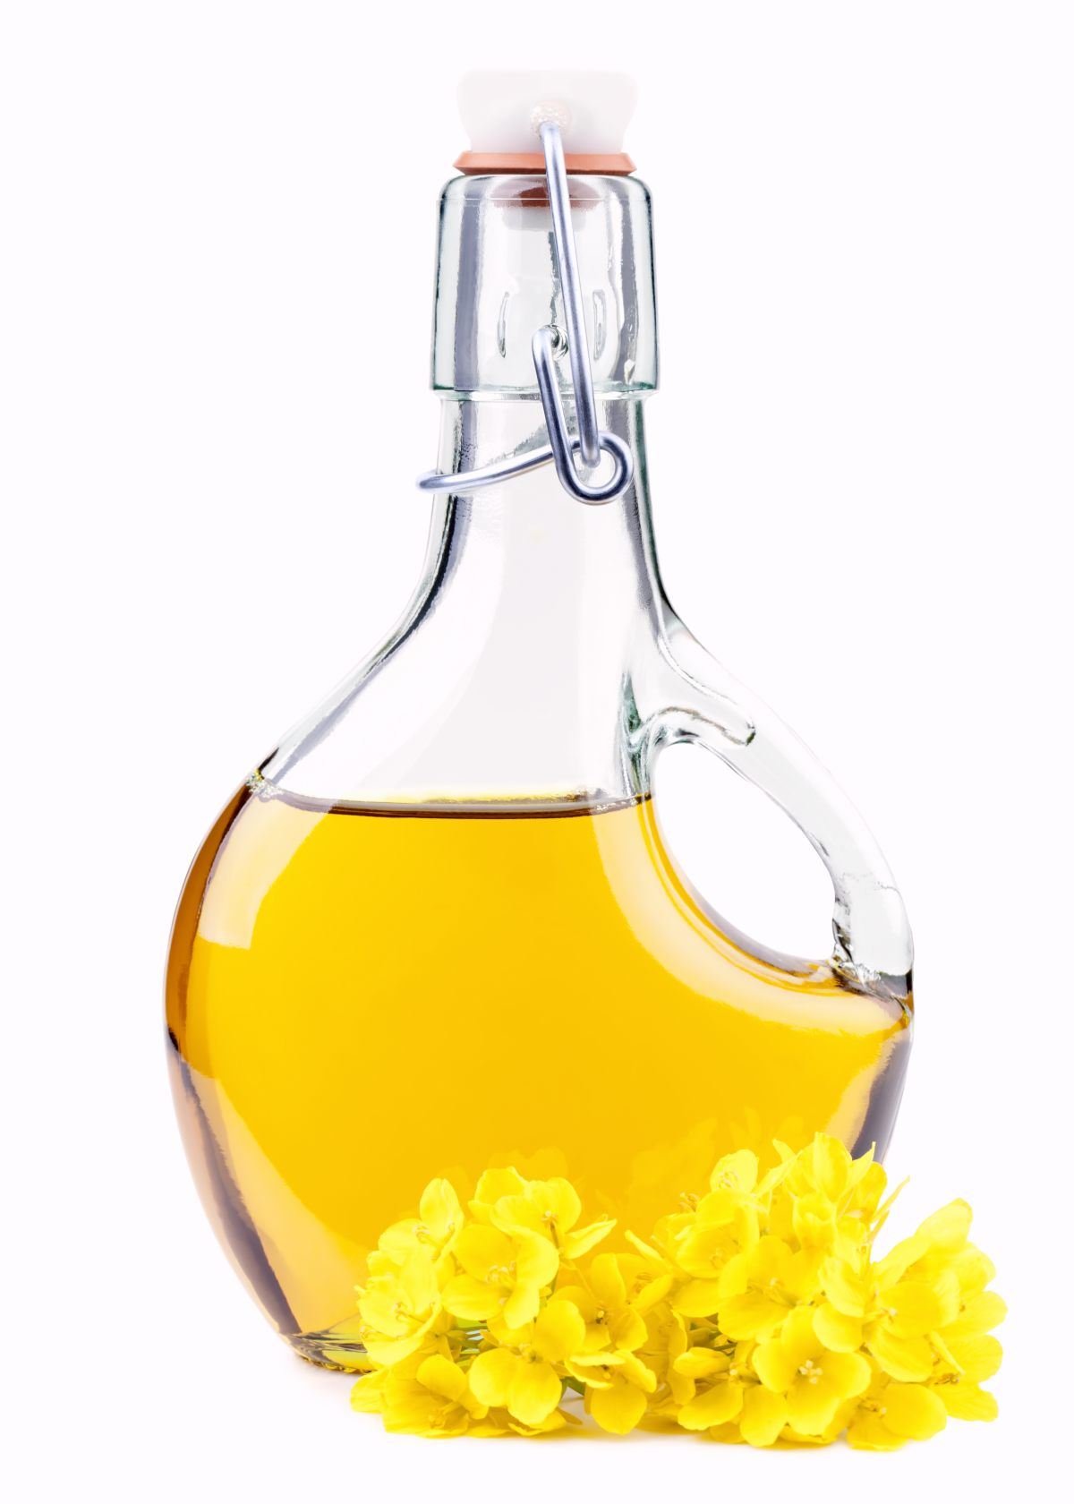
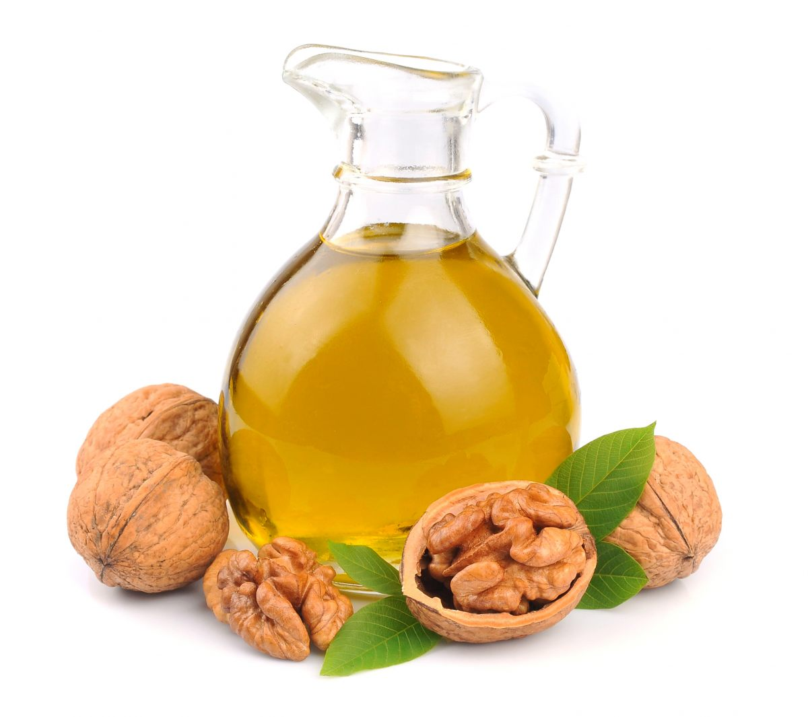
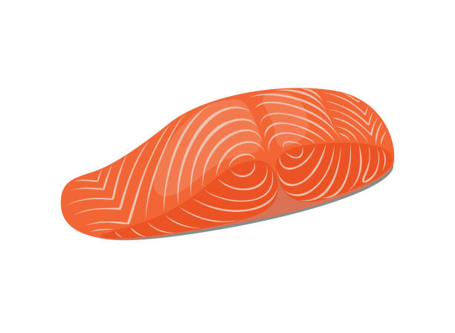
RÔLE DES MACRONUTRIMENTS
-Lipides-
Rôles: Energie, Protection Cardio-vasculaire, Construction et réparation musculaire, Hormones, rôle anti-inflammatoire.
Apport : 30 à 35% AET et à consommer à chaque repas
Acides gras saturés 25% apport journalier
Acides gras monoinsaturés 60%
Acides gras polyinsaturés 15% :
Omega 6 = 4% ou 8 à 10g/kg/jour
Omega 3 = 0,8% ou 1,6 à 2g/kg/jour
Rapport assimilation Ω6/Ω3=5
Sources:
AGs
AGmi
Omega 6
Omega 3

Slide 7
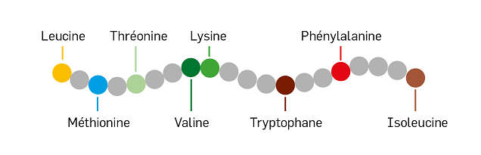

RÔLE DES MACRONUTRIMENTS
-Protéines-
Couvrir l’apport en Acides Aminés indispensables:
Origine Animale(Absorption ++): Viande blanche/rouge, poisson, produits de la mer, œufs, produits laitiers.
Origine Végétale: Soja, tempeh, seitan, féculent + légumes secs, fruits oléagineux.
Fréquence: 3-5/j ➚ des besoins si efforts musculaires intensifs.
Privilégier viandes maigres et 3 fois/ semaine produits de la mer
Diversité des sources car rôles différents:
Assimilation lente (caséine) et rapide (lactosérum).
Fenêtre métabolique dans les 30 min post effort (protéines + glucides)
➚ de l’absorption des protéines lentes par la présence de fibres et grâce à la mastication

Slide 8

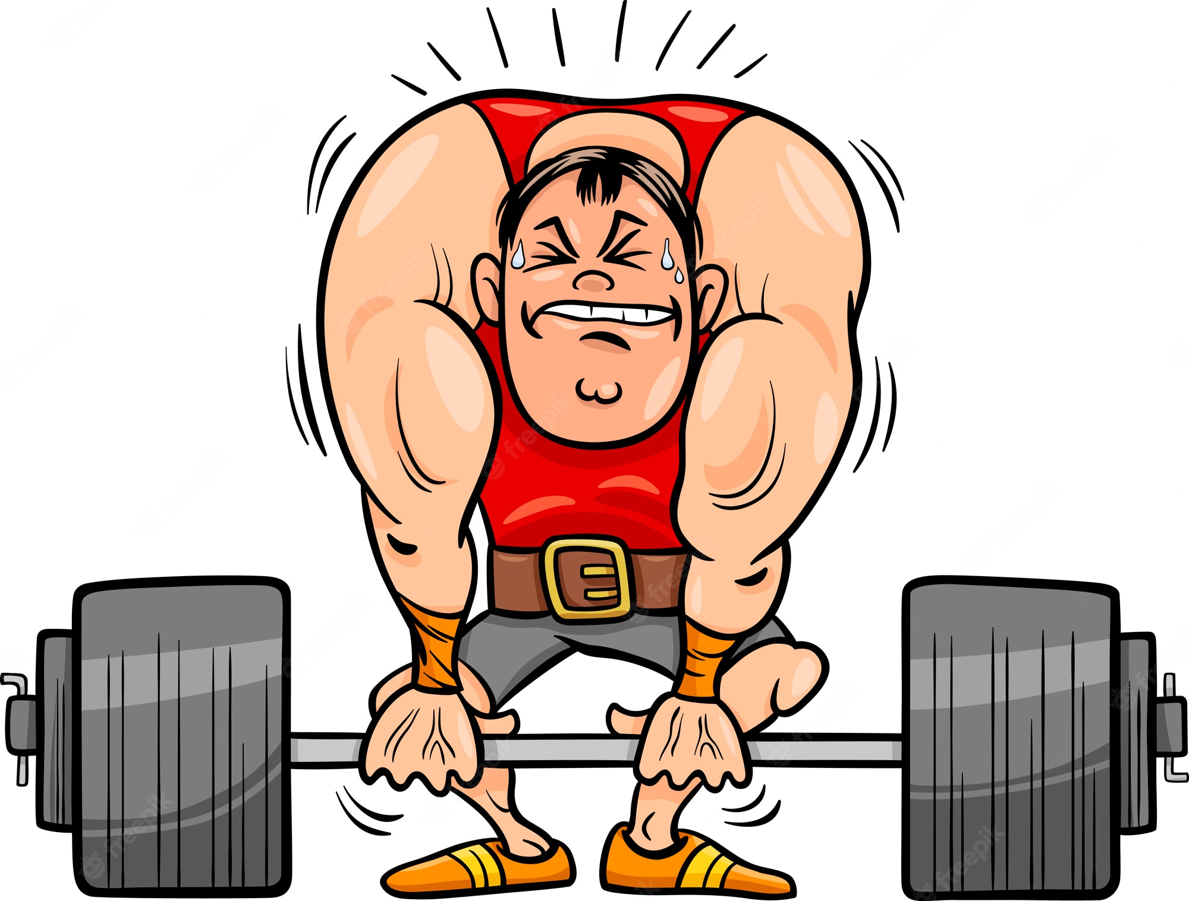
Répartition des apports en macronutriments en fonction de l’AP
ENDURANCE
FORCE, ➚MM
 | % AET
Protéines | 15
Lipides | 15 à 25
Glucides | 60 à 70
 | % AET
Protéines | 20 à 40
Lipides | 15 à 25
Glucides | 50 à 55

Slide 9
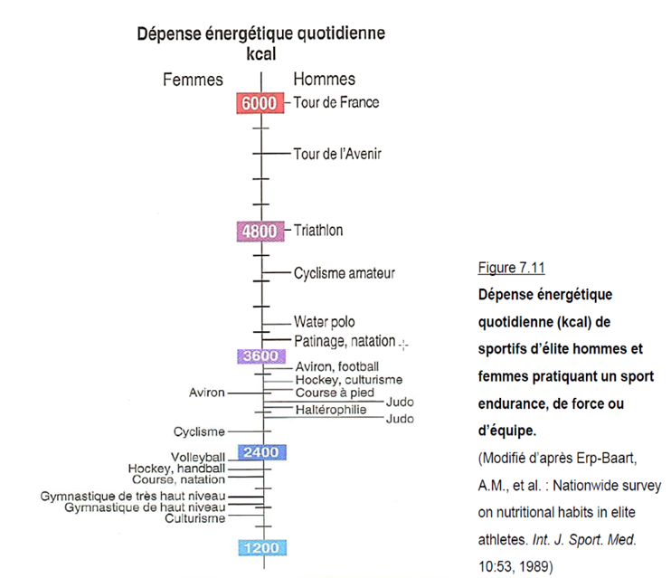


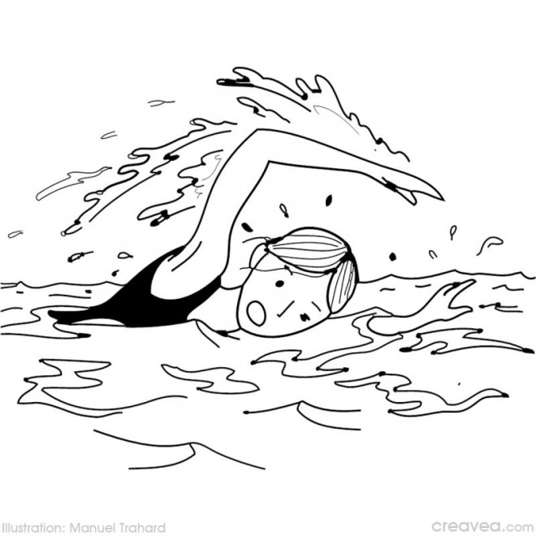
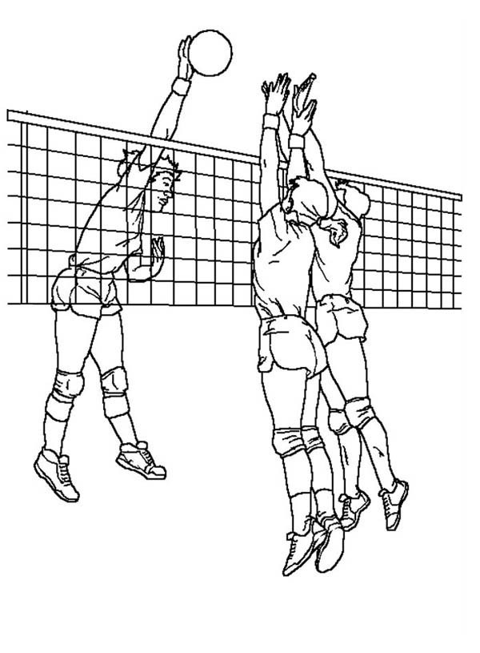


Slide 10
LA RATION DE BASE EN ENTRAINEMENT
Besoins énergétiques
35 à 40 Calories/kg/jour
Besoins glucidiques
3 à 6 g/kg/jour en fonction du volume et de l’intensité de l’entrainement
Besoins protidiques
1,2 à 1,4 g/kg/jour en endurance
1, 3 à 1,5 g/kg/jour en exercice de force
2 g/kg/jour en période de prise de masse musculaire sans dépasser 2,5 g/kg/jour
Besoins lipidiques
Moins de 25% de lipides
1 à 1,2 g/kg/jour
Triple rôle : énergétique, structurel et fonctionnel
Besoin nécessaire en acides gras essentiels
Besoins en micronutriments
Besoins égaux à la population générale
La supplémentation est inutile

Slide 11


Ration en période d’entraînement «endurance»
Homme, 41 ans
1,78 m, 80 kg, IMC : 25,2
MG : 15 %
Chef de chantier
Objectif : Préparation de la CCC (100 Km, D+ 6000) - Minimum 4 séances/s (6h30 à 8h)
Préparation de l’ardéchoise 2026 (230 Km, D 4585 m)

Slide 12
Objectif :
Couverture des besoins
Petit déjeuner |  | P | L | G
Pain complet 150 g |  | 11.25 | 1.4 | 78.5
Beurre 40 g |  | 0.2 | 31.4 | 0
Confiture 40 g |  | 0.12 | 0.12 | 24.08
Fruit 200 g |  | 1.44 | 0.71 | 36.7
Yaourt nature |  | 5.5 | 3 | 6
 |  | 18.51 | 36.63 | 145.3
 | 984.91 kcal
Déjeuner
Entrée 200g + 1 càs MG |  | 2.66 | 15.3 | 10
VPO 120g |  | 31.4 | 2.1 | 0
Féculents 350 g + 1 càc MG |  | 17 | 7.7 | 104
Pain 60 g |  | 4.5 | 0.6 | 31.3
Fromage 40 g |  | 9.4 | 11.3 | 0.4
Fruit 200 g |  | 1.44 | 0.71 | 36.7
 |  | 66.4 | 37.71 | 182.4
 | 1334.59 kcal
Collation
Compote 90 g |  | 0.27 | 0 | 21.51
Pain d’épices |  | 1.45 | 0.55 | 35.75
 |  | 1.72 | 0.55 | 57.26
 | 240.87 kcal
Diner
Entrée 150g + 1 càs MG |  | 2 | 15.23 | 7.5
VPO 90g |  | 23.53 | 1.58 | 0
Féculents 200 g |  | 9.7 | 1.53 | 59.4
Légumes 150 g + 1 càc de MG |  | 2 | 5.23 | 7.5
Pain 60 g |  | 2.25 | 0.3 | 15.65
1 yaourt nature |  | 5.5 | 3 | 6
Fruit 150 g |  | 1.08 | 0.53 | 27.5
 |  | 46.06 | 27.4 | 123.6
 | 925.24 kcal
 | 3485.86 kcal | 15.2 % | 26.4 % | 58.4 %

Slide 13


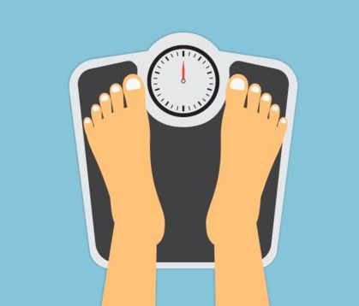
L’HYDRATATION EN ENTRAINEMENT
Les apports hydriques (en dehors de l’eau des aliments) iront de 1,5 jusqu’à 6 litres et plus selon les besoins.
Méthode de la double pesée
Poids avant
(entraînement)
En sous vêtement
Vessie vide
Poids après
(entraînement)
En sous vêtement sec
Vessie pleine
Boissons consommées
Pendant l’entraînement
Pertes à l'effort
Boire 1,5 fois le volume perdu

Slide 14


Pour résumer, avant l’effort
3 heures entre le dernier repas et le début de l’effort (délai variable selon chacun jusqu’à 1h30),
1h30 à 2h après un petit déjeuner
3 h après un déjeuner ou un dîner
1 h à 1h30 après une collation
Boisson et aliment digeste : attention aux troubles digestifs
Boire suffisamment : urines claires
Limiter les aliments riches en fibres ou en graisses
Adapter les quantités ingérées en fonction du délai et de la tolérance

Slide 15
Ration pré-compétition d'endurance
Homme, 41 ans
1,78 m, 80 kg, IMC : 25,2
MG : 15 %
Chef de chantier
Bilan : perte de 6 kg en 4 mois (73,8 kg) et 10,5% MG

Slide 16
Objectif :
-Saturation des réserves
de Glycogène
- Statut hydrique optimal
Petit déjeuner |  | P | L | G
Pain complet 180 g |  | 13.5 | 1.7 | 94.2
Beurre 20 g |  | 0.1 | 15.7 | 0
Confiture 50 g |  | 0 | 0 | 29.3
Fruit 200 g |  | 1.44 | 0.71 | 36.7
Yaourt nature ½ écrémé |  | 5.5 | 1.25 | 6.1
 |  | 20.04 | 19.36 | 166.3
 | 919.6 kcal
Collation
Pain d’épices 40 g |  | 1.2 | 0.9 | 28.8
 | 128.1 kcal
Déjeuner
Entrée 150g + 1 càs MG |  | 2 | 15.23 | 7.5
VPO 100g |  | 26.2 | 1.82.1 | 0
Féculents 350 g |  | 17.7 | 2.7 | 104
Pain 60 g |  | 4.5 | 0.6 | 31.3
Yaourt nature ½ écrémé |  | 5.5 | 1.25 | 6.1
Confiture 50 g |  | 0 | 0 | 29.3
Fruit 200 g |  | 1.44 | 0.71 | 36.7
Pain d’épices 40 g |  | 1.2 | 0.9 | 28.8
 |  | 57.34 | 18.19 | 243.7
 | 1307.87 kcal
Collation
Pain d’épices 50 g |  | 1.5 | 1.1 | 36
Compote |  | 0.3 | 0 | 22
 |  | 1.8 | 1.1 | 58
 | 249.1 kcal
Diner
Entrée 100g + 1 càs MG |  | 1.3 | 10.23 | 5
VPO 70g |  | 18.3 | 1.23 | 0
Féculents 300 g |  | 14.4 | 2.3 | 89.2
Légumes 100 g |  | 1.3 | 0.23 | 5
Pain 40 g |  | 3 | 0.4 | 20.93
1 yaourt nature ½ écrémé |  | 5 | 1.25 | 6.1
Fruit 150 g |  | 1.08 | 0.53 | 27.5
 |  | 44.38 | 16.17 | 171.33
 | 1008.37 kcal
Collation
Pain d’épices 50 g |  | 1.5 | 1.1 | 36
Compote |  | 0.3 | 0 | 22
 |  | 1.8 | 1.1 | 58
 | 249.1 kcal
 | 3922.14 kcal | 12.9 % | 13.1 % | 74 %

Slide 17

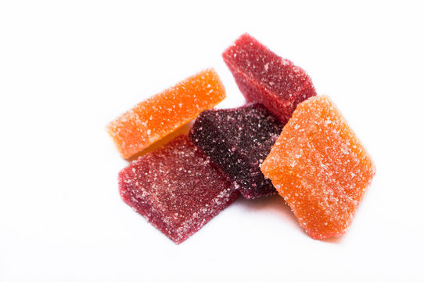
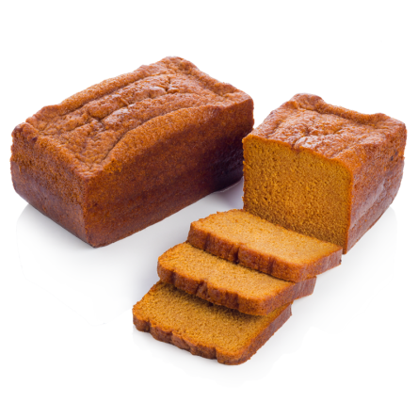
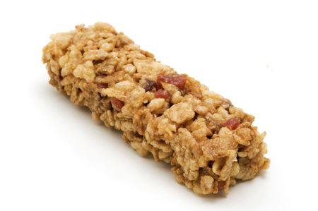

NUTRITION EN COMPETITION
Si effort > à 3h
Varier les goûts sucrés et salés des aliments.
Viandes (jambon, poulet, dinde, viandes séchés) ou produit laitier (fromage, lait, yaourt, fromage blanc), soupe salés, biscuits salés.
Ex: Sandwich jambon, Riz au lait, lait sucrés, yaourt à boire, barre de céréales, pain d’épices, cake sportif, Pancake
La prise des aliments doit être fractionnée au maximum et mastication ++
Si effort < à 1h
aucun apport nécessaire en dehors de l’eau.
Si effort > à 2h
Boisson de l’effort + Aliment toutes les 45’ à 1h
Ex:1 fruit frais, compote, fruits secs, pâte de fruit, gel…
Ou 1 portion de glucides complexes: pain d’épice, barre de céréales aux fruits, pain…

Slide 18

NUTRITION EN COMPETITION
Réalisation de test pendant l’entraînement concernant les collations afin d’évaluer la tolérance digestive et performance :
Timing des prises alimentaires
Dosage des boissons
Choix des aliments selon température extérieure et intensité de l’effort
Evite le stress le jour J
Capacité du sport- Février 2025

Slide 19


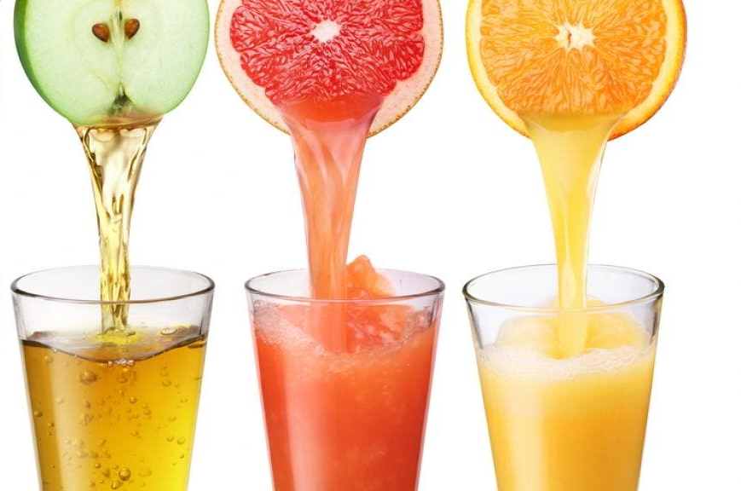
L’HYDRATATION
Avant (de l’entrainement à J-1)
1,5 à 2L d’eau par jour (+ pertes à l’entraînement)
Autant par l’alimentation (fruits & légumes, laitages,…)
Varier les eaux
Avant (ration d’attente)
20 à 30 g/l de glucides
Par petites gorgées de 1h30 à 15min avant l’échauffement
Température: 10 à 15°C

Slide 20

L’HYDRATATION EN COMPETITION
Une perte hydrique trop importante peut :
Altérer les performances physiques
Altérer les performances mentales
Méthode de la double pesée
La perte de poids ne doit pas excéder 2% du poids (= moins 20 % de capacité).

Slide 21
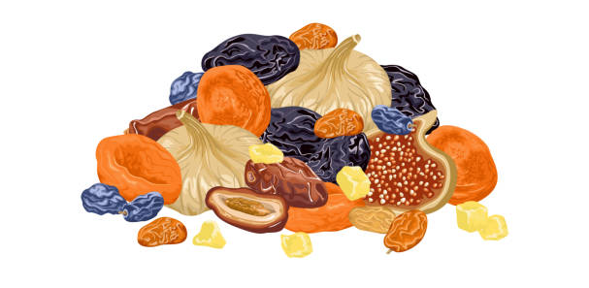
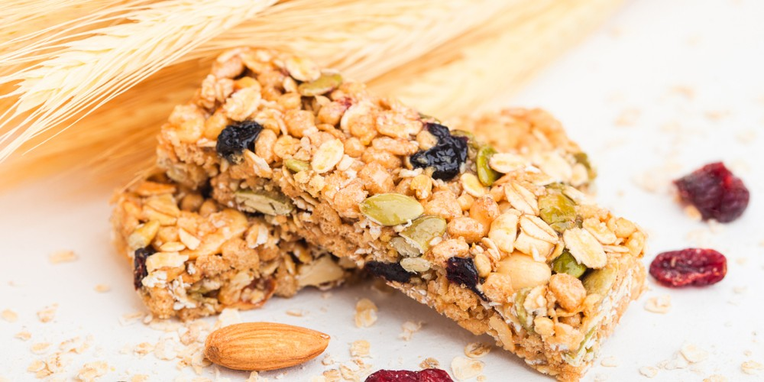
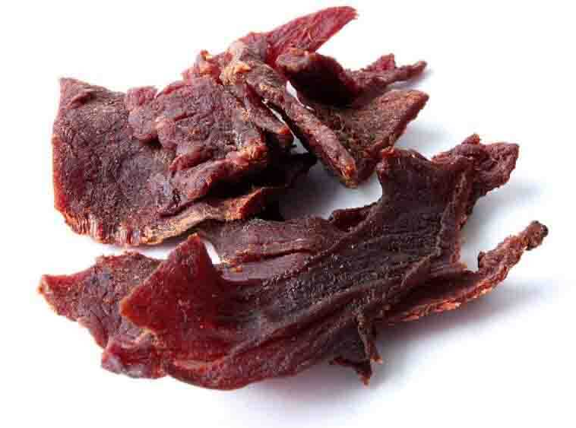
En résumé
Courte durée
Moyenne durée
Longue durée
Très longue durée
Effort ≤ 1h30
L’eau seule suffit
Semi-marathon, sports collectifs
Boissons d’efforts isotoniques, jus de fruits dilué + sel
Marathon, triathlon, course cycliste…
Boissons d’efforts isotoniques ou jus de fruits dilué + sel
Aliments solides (fruits secs, céréales, gâteaux secs, etc…)
Triathlon ironman, ultra trail, course cycliste > 200 km
Alimentation identique à la précédente avec un apport en protéines (animales ou végétales) régulier au cours de l’effort (aliments et boissons de l’effort)

Slide 22

RISQUES DE LA DESHYDRATATION
Pertes en eau (en % du PC) | Symptômes
2 % | Soif intense, capacité physique altérée
4 % | Fatigue importante, capacités intellectuelles dégradées, hausse de la FC
6 % | Epuisement +++, asthénie, nausées
8 % | Confusion mentale, délire
> 10 % | Accidents irréversibles
> 15 % | Décès

Slide 23
LA RATION DE RECUPERATION
1.La réhydratation
2.Restauration des réserves en glycogène
3.Récupération musculaire

Slide 24


LA RATION DE RECUPERATION
-La réhydratation-
Dans les 30mn à 1 h après l’effort (= « fenêtre métabolique »)
Compenser rapidement les pertes hydriques consécutives à une déshydratation
Tamponner l’acidité musculaire
Restaurer l’équilibre hydroélectrolytique
Boire environ une fois et demie le volume perdu au cours de l’exercice.
Le lait excellente boisson de récupération.
Eau riche en sodium.

Slide 25
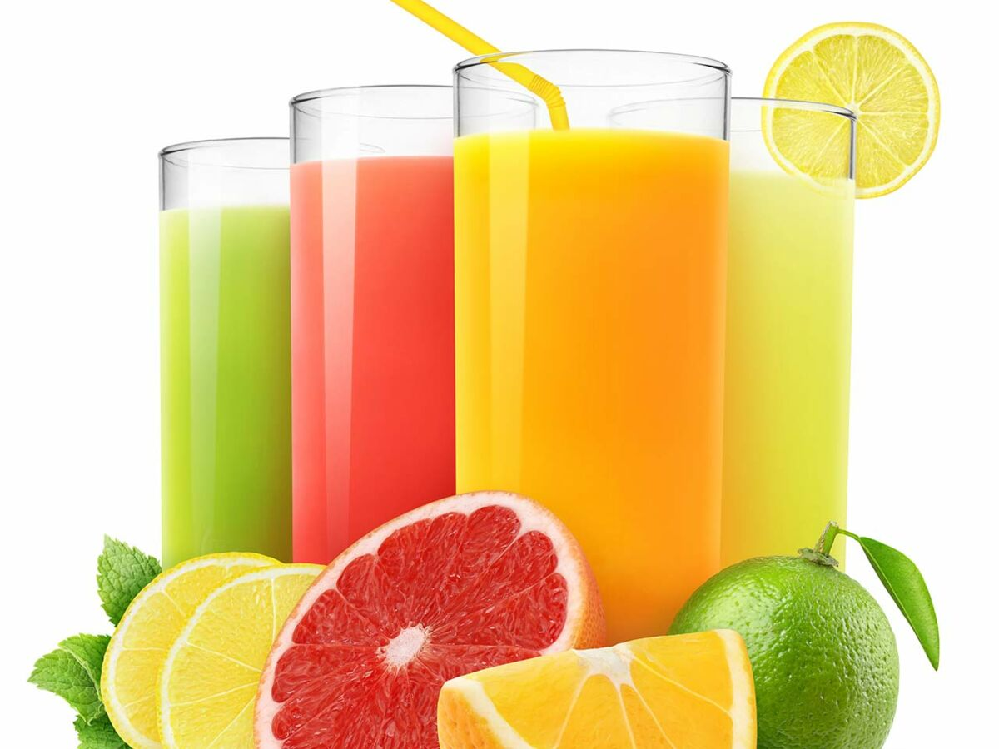
LA RATION DE RECUPERATION
-RESTAURER LE STOCK DE GLYCOGENE-
Dans les 30 min à 1h 30 après l’effort
Consommation de glucides rapides à IG élevé (60 à 80 g sous forme de boissons sucrées)
Puis combinaison de glucides à IG élevé et bas
◦Exemples : jus de fruit, pâtes de fruit, pain d’épice, barres de céréales, pain ou lait chocolaté
L’apport de protéines favorise la restauration des réserves en glycogène,
Intérêt ++ du lait
Capacité du sport- Février 2025

Slide 26
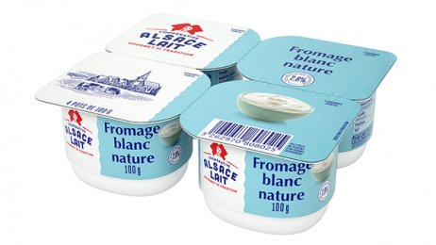
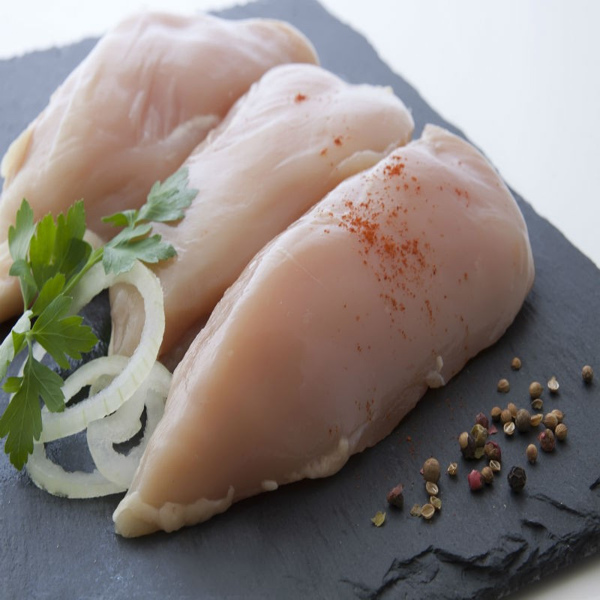

LA RATION DE RECUPERATION
-RECUPERATION MUSCULAIRE-
Dans la ½ heure après l’effort
Apporter 10 à 20 g de protéines de bonne valeur biologique
Exemple : blanc de volaille, yaourt à boire sucré, fromage blanc sucré ou barre hyperprotéinée
ALIMENTS ALCALINISANTS.
ALIMENTS ACIDIFIANTS.
Fruits
Légumes
Lait
Sucres et produits sucrés
Pomme de terre
Tous les laitages
Viande / abats / charcuteries
Fromage
Céréales (pâtes, riz, semoule…)
Œufs
Corps gras : beurre, saindoux
Poissons, fruits de mer
Légumes secs (lentilles, haricots sec)
Légumes (épinards, champignons, choux fleurs, asperges)
A favoriser

Slide 27
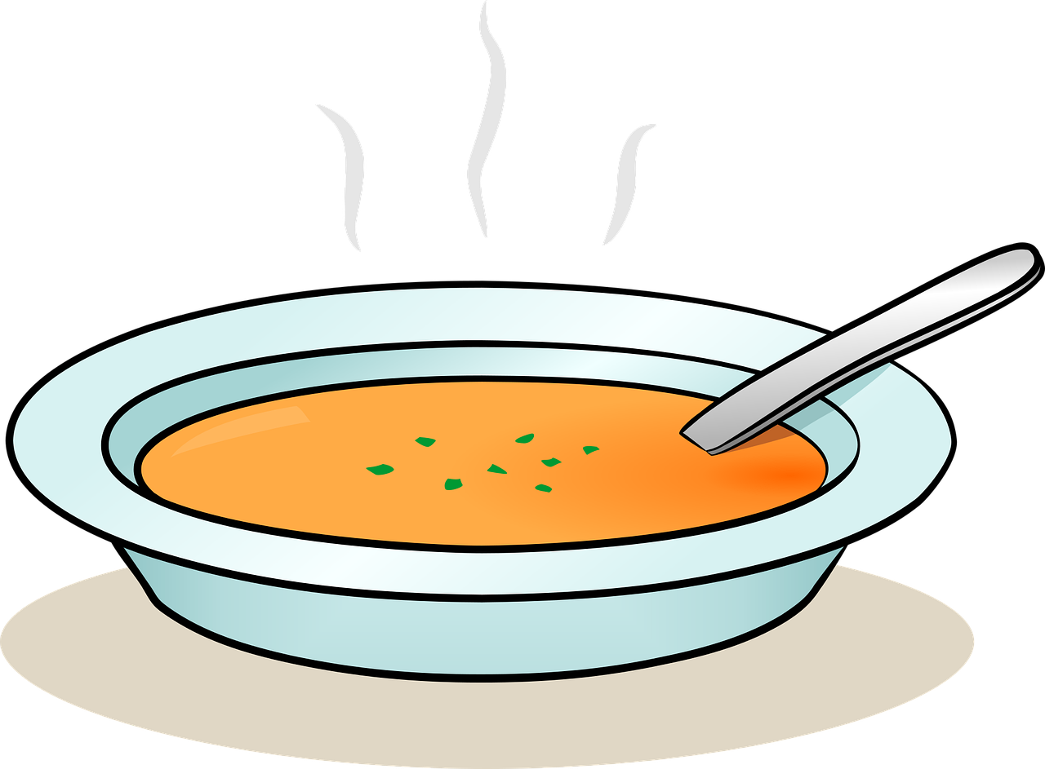


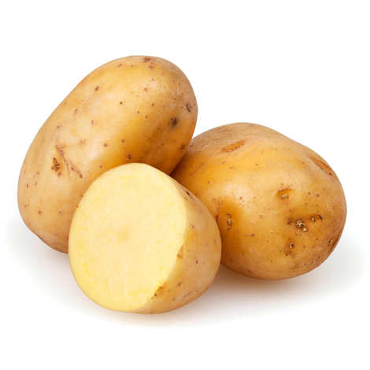
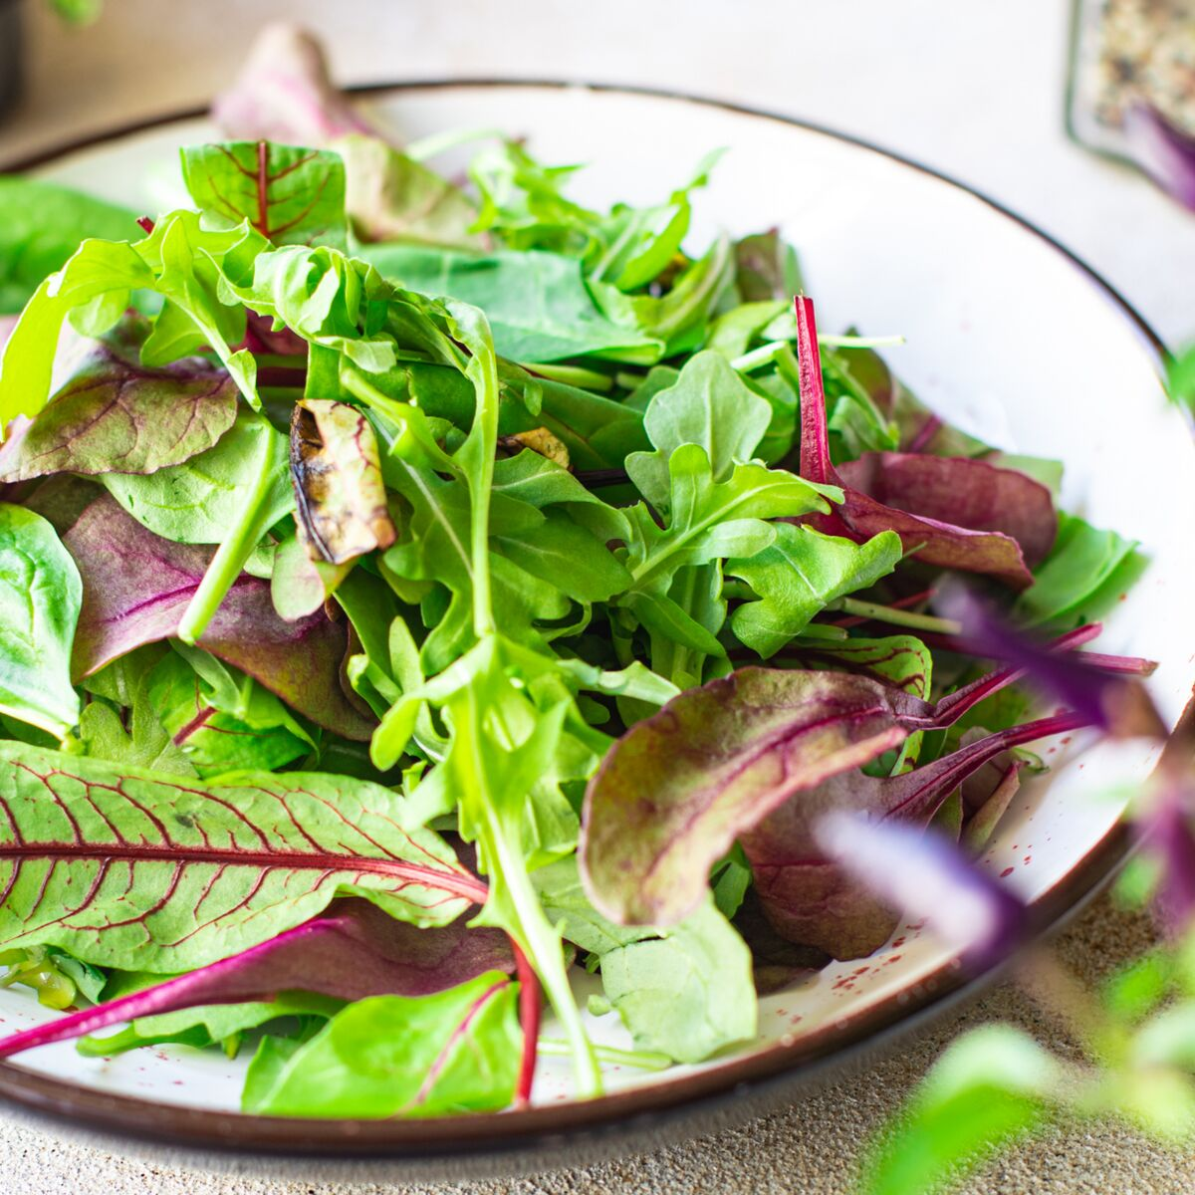
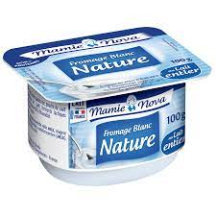
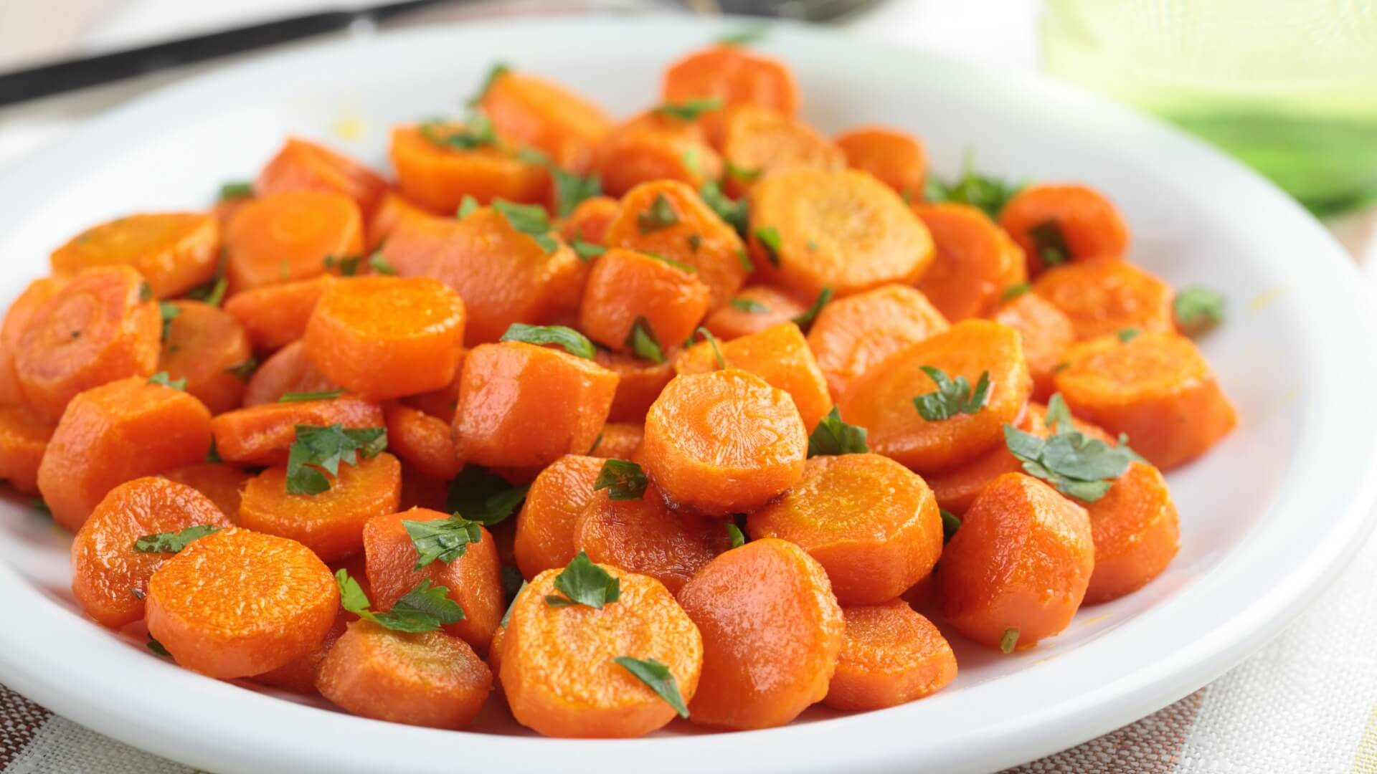
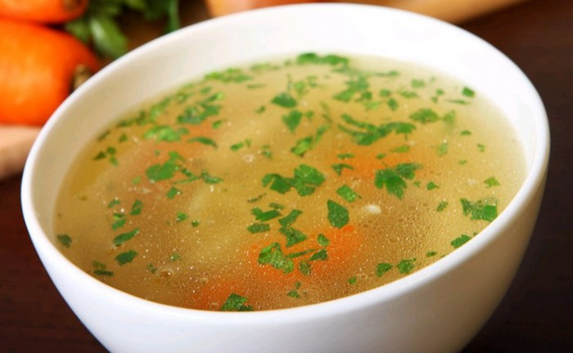
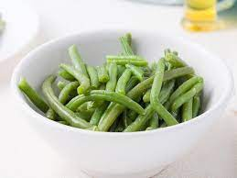
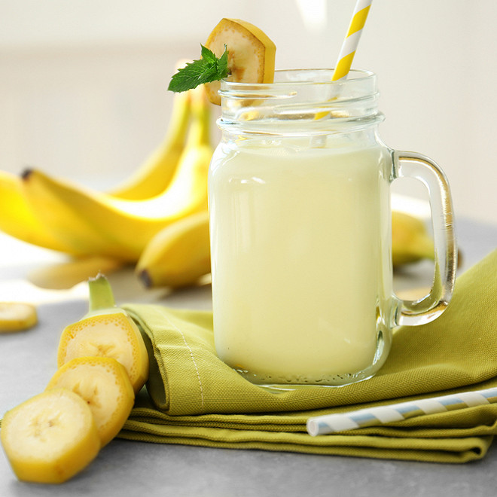
RECUPERATION MUSCULAIRE
- exemple de menus-
1er exemple :
Potage de légumes
Carottes vapeur
Compote de pomme
1 verre de lait
2ème exemple :
Bouillon de légumes
Pommes de terre vapeur
Salade verte + huile
Fromage blanc
Fruits secs
3ème exemple :
Salade de pomme de terre
Haricots verts vapeur
Milk shake à la banane

Slide 28


LE REGIME SCANDINAVE
Réservé aux sportifs de haut niveau.
Se déroule sur une semaine en deux phases.
Une hyperprotidique à 80 % pendant 3 jours avec un entraînement léger,
Une hyperglucidique pendant 3 jours à 70 % de glucides.
Permet d’épuiser puis de reconstituer le stock de glycogène.
8 à 12 h avant l’épreuve
3 h avant l’épreuve
entre H-2 et H
10-15’ avant le départ
Apport de glucides à IG élevé 0,25 g/kg toutes les ½ heures
Pasta party, 150 à 500 grammes en poids sec
Repas avec 70 % de glucides à IG intermédiaire (pomme de terre / riz)
Boisson glucosée

Slide 29
Compléments alimentaires
Avis de l’Anses en 2016
– extraits d’une enquête sur la prévalence de consomma­tion de compléments alimentaires chez les athlètes de haut niveau entre 2005 et 2007 –
On note :
76% de prise de compléments alimentaires dans les épreuves de sprint
91% dans les épreuves d’endurance.
AIS supplement = recherche sur les compléments alimentaires
Classification ABCD selon des preuves scientifiques et d'autres considérations pratiques qui déterminent si un produit est sûr, autorisé et efficace pour améliorer les performances sportives:
A
B
C
D
Produits les + sûrs, preuves scientifiques solides
(barres sportives, boissons sportives, gels sportifs…)
Preuves émergentes d’un intérêt
(polyphénol extrait de fruit, carnitine, vitamine C…)
Pas de preuves à la performance mais pas de danger pour la santé
(magnésium, vitamine E…)
À éviter, dangereux pour la santé (stimulants, boosters hormonaux…)
Les suppléments protidiques ne doivent pas dépasser le tiers des apports protidiques totaux

Slide 30
Compléments alimentaires
Pas de prescription de CA sauf en cas de déficience avérée, identifiée par un professionnel de santé (méd., diet.)
Ne se substitue pas à une alimentation variée et équilibrée
Les suppléments protidiques ne doivent pas dépasser le tiers des apports protidiques totaux
Norme AFNOR NF-V94-001
Label indépendant certifié anti-dopage (Sport-Protect…)

Slide 31
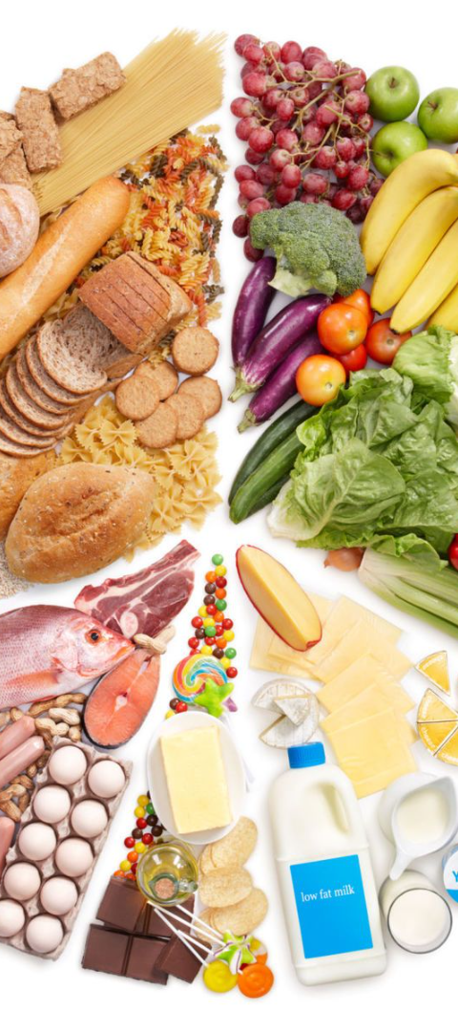



Conclusion sur l'importance de l'alimentation pour la performance sportive
Performance Optimale
La nutrition joue un rôle vital dans l'optimisation des performances, la récupération et la prévention des blessures chez les athlètes de tous niveaux.
Équilibre Nutritif
Un équilibre adéquat de nutriments peut aider à maintenir une santé optimale et à soutenir les objectifs sportifs à long terme.
Consulter un Professionnel
La consultation d'un nutritionniste spécialisé dans le sport peut fournir des recommandations personnalisées pour une alimentation adaptée à chaque athlète.

Slide 32
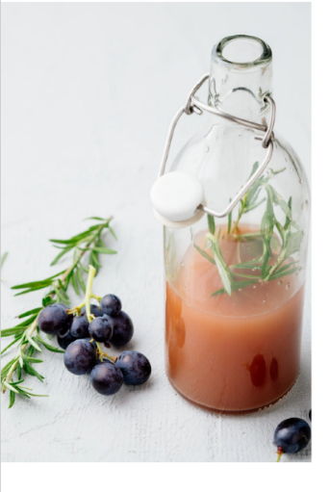
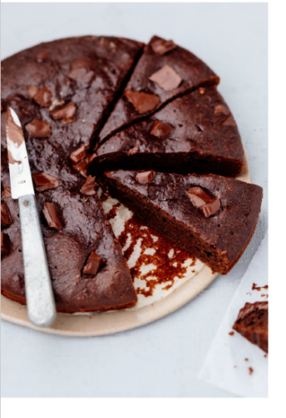
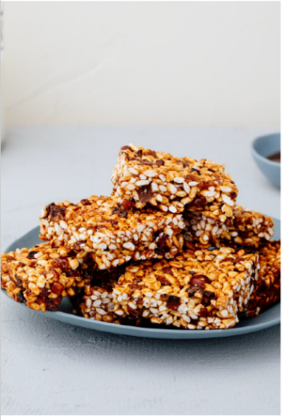
Quelques recettes
(tiré du livre « l’assiette du runner » Thomas Ladrat diététicien-nutritionniste)
Boisson énergétique au raisin
Gâteau de l’effort au cacao
Barres de céréales soufflées aux fruits secs
Ingrédients pour 1L de boisson:
300ml de jus de raisin
700ml eau
1g à 1,5g de sel
Ajuster la dilution en fonction des conditions
Valeurs nutritionnelles pour 1L:
180 kcal ; 45g glucides ; 0g lipides ; 0g protéines
Ingrédients :
150g miel
100g sucre de canne
20cl lait
80g chocolat noir
200g farine de blé
1sachet de levure chimique
2 CS cacao
½ cc sel
1 œuf + 1 blanc œuf
50g amandes en poudre
Valeurs nutritionnelles pour 1 portion:
515 kcal ; 80g glucides ; 15g lipides ; 15g protéines
Ingrédients pour une quinzaine de barres:
120g miel
60g de purée de noisettes
80 g d’abricots secs
60g de noisettes
100g riz soufflé nature
20g sucre de canne
40g huile
1 pincée fleur de sel
Valeurs nutritionnelles pour 1 portion:
158 kcal ; 19g glucides ; 8g lipides ; 2g protéines

Slide 33
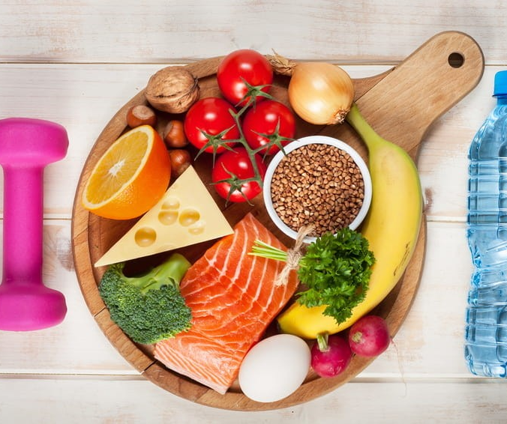
Merci pour votre attention

